Slide 1

TIN HỌC LỚP 2 • TUẦN 8
BÀI: ĐẶT TÊN VÀ
LƯU SẢN PHẨM 💾
Quy trình 4 bước lưu bài vẽ Paint an toàn và thông minh!

Slide 2
KHỞI ĐỘNG 🤔
Vẽ tranh xong, làm sao để không bị mất?
🎨 Tình huống:
Em vừa vẽ một bức tranh ngôi nhà rất đẹp trên phần mềm Paint. Bỗng nhiên hết giờ học hoặc mất điện.
Nếu em không LƯU TRANH vào máy tính thì chuyện gì sẽ xảy ra? (Tranh sẽ bị biến mất!).
👉 Hôm nay chúng ta cùng học bí quyết LƯU SẢN PHẨM nhé!

Slide 3
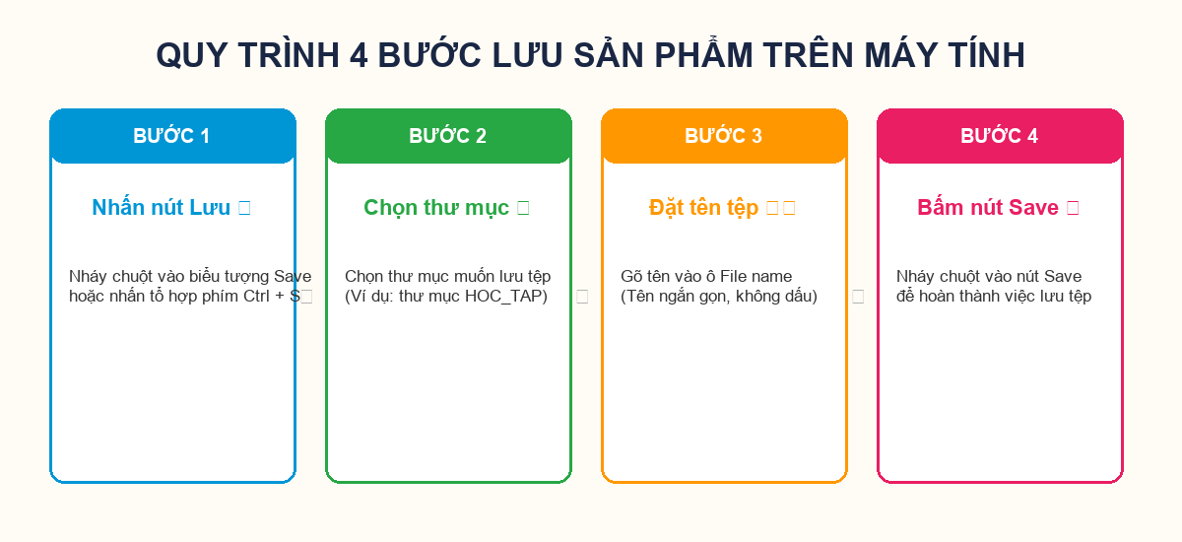
QUY TRÌNH 4 BƯỚC 🚀
Các bước lưu sản phẩm trên máy tính chuẩn xác

Slide 4
ĐẶT TÊN TỆP ✍️
Cách đặt tên tệp thông minh, không bị lỗi
NÊN: Đặt tên ngắn gọn, rõ
Ví dụ: ngoi_nha, con_meo, buc_tranh_1
✅ Giúp tìm lại bài vẽ dễ dàng
NÊN: Viết không dấu tiếng
Ví dụ: bai_hoc, hoa_sen
✅ Máy tính mở tệp không bị lỗi font
KHÔNG NÊN: Đặt tên tùy ti
Ví dụ: asdfgh, 11111, aaaaa
❌ Sau này không biết tranh vẽ gì

Slide 5
GHI NHỚ 💡
Những kiến thức em cần ghi nhớ khi lưu tệp
HỘP KẾT LUẬN — LƯU SẢN PHẨM 🌟
⭐ Biểu tượng Save là hình chiếc đĩa mềm màu xanh 💾 (phím tắt Ctrl + S).
⭐ Quy trình 4 bước: Bấm nút Save ➔ Chọn thư mục ➔ Đặt tên ➔ Bấm Save.
⭐ Đặt tên tệp rõ ràng, không dấu để máy tính không bị lỗi.
⭐ Thường xuyên lưu bài trong quá trình làm việc để không bị mất sản phẩm!

Slide 6

BẠN LÀ HỌA SĨ THÔNG MINH! 🎨
Bây giờ em đã biết bảo vệ các tác phẩm của mình an toàn rồi!
Hẹn gặp lại các em ở bài học thú vị tuần sau! 🌟

